Slide 1
2018
VAMOS RECORDAR!!

Slide 2
TÚNEL DO TEMPO ..... VOLTANDO....

Slide 3
FOTOS

Slide 4
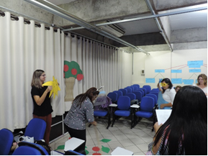
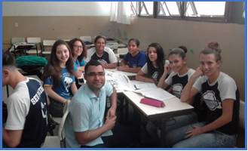
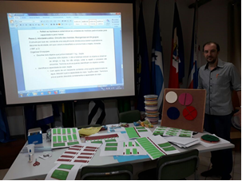
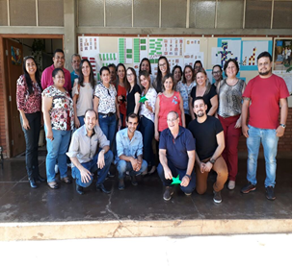
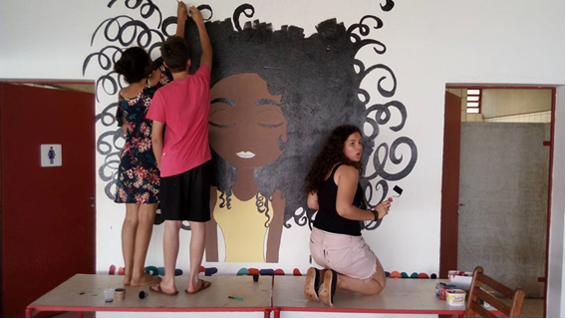
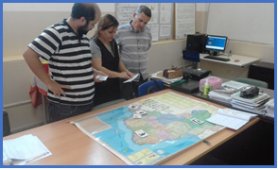
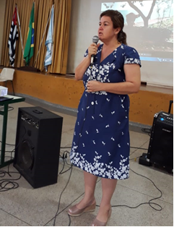
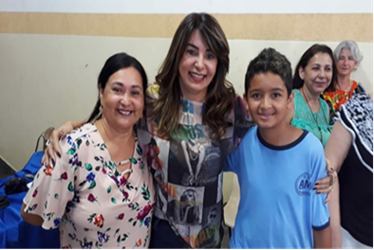
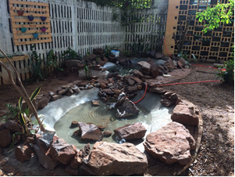
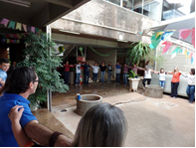
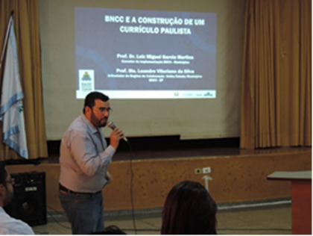
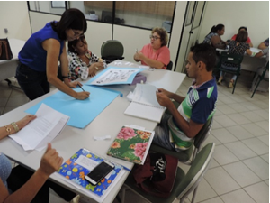
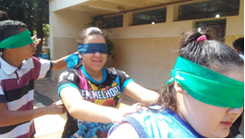
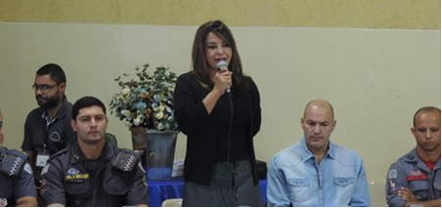
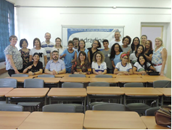
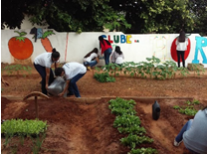
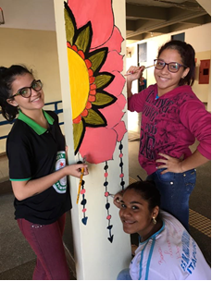
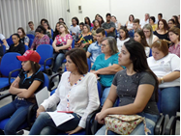
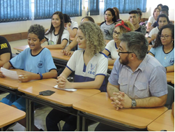
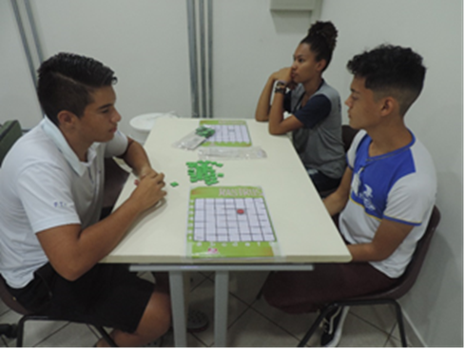
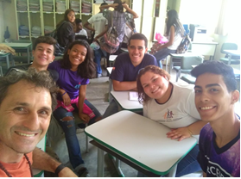
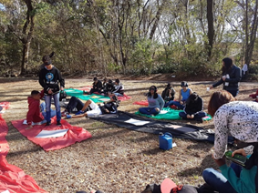
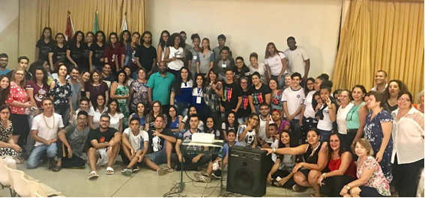
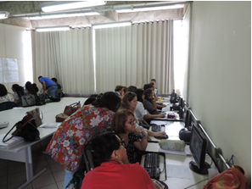
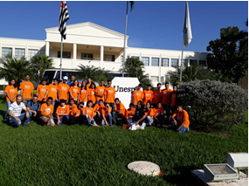
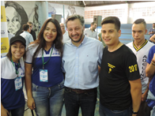
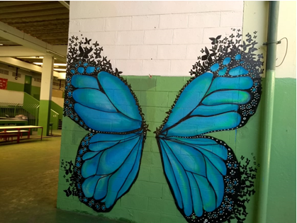

Slide 5
“Resultados alcançados”
“Prática avaliativa e Recuperação continua”
“Acompanhamento e monitoramento curricular”
“Disseminando Boas Práticas”
“Reuniões pedagógicas”
“ATPC formativo e impacto na aula”

Slide 6
“Avaliação do Plano de ação e encaminhamentos”
“Formação e estudos dos documentos orientadores CGEB”
“Recuperação das habilidades em defasagem”
Ação SARESP
“Vídeo Motivacional e Videoconferência do Grêmio Estudantil”
“Acompanhamento e monitoramento das metodologias na sala de aula”
“Orientação na elaboração de planos de aulas “
“Aulas compartilhadas e colaborativas”
“Oficina de Itens”
“Agrupamento Produtivo”

Slide 7
Estudo das Situações de Aprendizagem em ATPC
Acompanhamento e atendimento aos alunos portadores de necessidades especiais
Orientação para adaptações curriculares
Orientação e Acompanhamento das ações do PEF
Núcleo Pedagógico na Escola
Orientação das ações do Grêmio Estudantil
Oficina de Itens com agrupamento produtivo, nos diversos componentes curriculares
Formações centralizadas, por polos e in loco sobre o Currículo, avaliação e metodologia

Slide 8
Tutoria aos docentes que atuaram nos componentes curriculares que não eram habilitados
Ações de revitalização dos espaços escolares
Tabulação e mapeamento dos alunos dos 6º anos, com dificuldade de aprendizagem
Orientação técnica de formação aos professores dos 6º Anos
Núcleo Pedagógico na Escola
Encontros de formação e apoio ao trabalho do PMEC
Colaboração no preparo das pautas do Disseminando
Orientação dos Professores da rede Estadual e Municipal sobre a BNCC do Ensino Fundamental
Monitoramento do desenvolvimento do Currículo

Slide 9
Projeto: Currículo de Matemática em Ação
3º Encontro de Grêmios Estudantis para a Construção do OP Jovem
“Construção Colaborativa do Currículo Paulista a luz BNCC”
Projeto: Identidade Visual/ embelezamento do espaço escolar
Projeto: O lúdico no processo de ensino – Geografia e Matemática
Núcleo Pedagógico na Escola
Projeto: O lúdico nas aulas de Língua Portuguesa
Semana Inclusiva – EE Dr. Augusto Mariani
Mapeamento dos alunos do 4º e 5º ano das escolas municipais
Encontro de linguagens na Ilha Solteira
Projeto: Escola e Arte – Uma parceria para o século XXI

Slide 10
Entre outras......
NOSSA!!!
COMO TRABALHAMOS!!!

Slide 11
Parabéns para nós!!

